Slide 1
Technisches Zeichnen
Regeln für die Bemaßung

Slide 2
Regeln für die Bemaßung
alle Maße werden in mm angegeben
die Maße geben die Größe des fertigen Werkstückes an
jedes Maß wird nur einmal eingetragen (in der Mitte der Maßlinie bzw. über der Mitte der Maßlinie)
alle Maße müssen entweder von unten oder von rechts lesbar sein

Slide 3
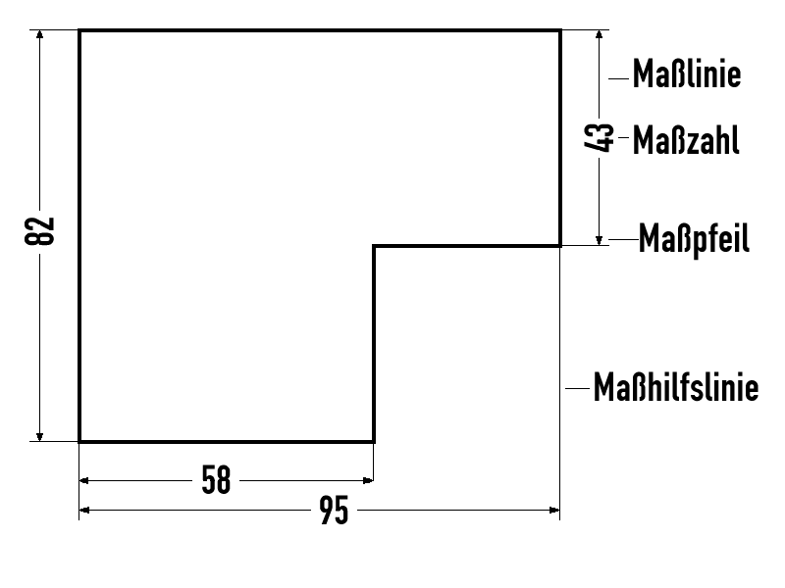
Regeln für die Bemaßung

Slide 4
Regeln für die Bemaßung
Maßlinien
Maßlinien und Maßhilfslinien sind schmale Volllinien
Maßlinien werden mindestens 8 mm von der Körperkante und 5 mm voneinander entfernt gezeichnet
Maßhilfslinien ragen 2 mm über die Ansatzpunkte der Maßlinien hinweg

Slide 5
Regeln für die Bemaßung
Maßstab
Technische Zeichnungen sind vorzugsweise in natürlicher Größe (M 1:1) auszuführen. Für sehr kleine und sehr große Teile sind folgende Maßstäbe zulässig:

Slide 6
Regeln für die Bemaßung
Maßstab
Verkleinerungen | 1 : 2,5 | 1 : 5 | 1 : 10 | 1 : 20 | 1 : 50 | 1 : 100
Vergrößerungen | 2 : 1 | 5 : 1 | 10 : 1

